Slide 1


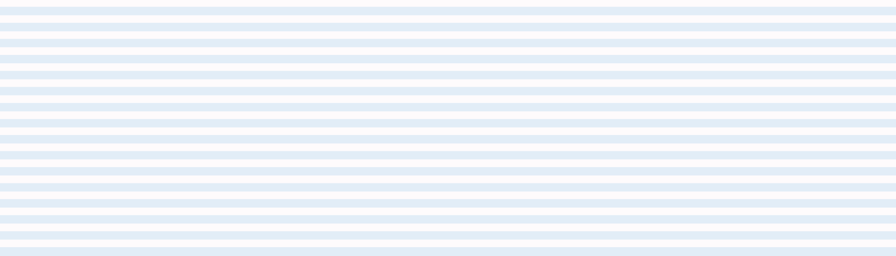


CHÀO MỪNG CÁC EM ĐẾN VỚI TIẾT HỌC!

Slide 2
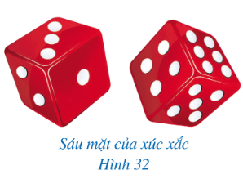

KHỞI ĐỘNG
Xét một con xúc xắc cân đối và đồng chất, số chấm ở mỗi mặt là một trong các số 1, 2, 3, 4, 5, 6. Gieo ngẫu nhiên xúc xắc một lần. Khi đó khả năng xuất hiện từng mặt của con xúc xắc là như nhau. Xét biến cố “Mặt xuất hiện của xúc xắc có số chấm là số lẻ
Làm thế nào để phản ánh được khả năng xảy ra của biến cố trên?

Slide 3
BÀI 6
Xác suất của biến cố ngẫu nhiên trong một số trò chơi đơn giản
(2 tiết)

Slide 4

NỘI DUNG
XÁC SUẤT CỦA BIẾN CỐ TRONG TRÒ CHƠI GIEO XÚC XẮC
01
XÁC SUẤT CỦA BIẾN CỐ TRONG TRÒ CHƠI RÚT THẺ TỪ TRONG HỘP
02

Slide 5





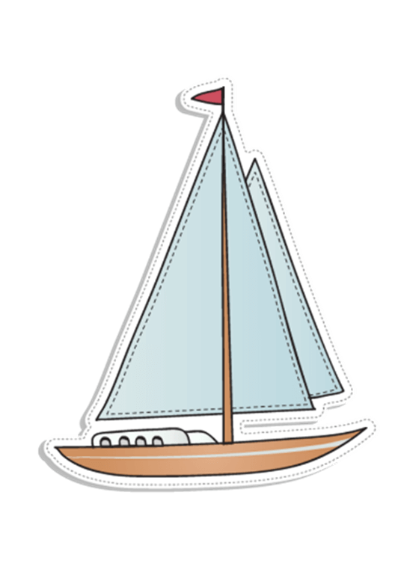



TIẾT 88
I. XÁC SUẤT CỦA BIẾN CỐ TRONG TRÒ CHƠI GIEO XÚC XẮC

Slide 6
Thảo luận nhóm 4
Kết quả có thể xảy ra đối với mặt xuất hiện của xúc xắc trong trò chơi gieo ngẫu nhiên xúc xắc một lần.
Hoạt động nhóm 4 và thảo luận theo kĩ thuật khăn trải bàn:
Ôn lại khái niệm về biến cố trong trò chơi gieo xúc xắc theo kĩ thuật khăn trải bàn
Biến cố ngẫu nhiên trong trò chơi gieo ngẫu nhiên xúc xắc một lần.
Khái niệm về biến cố trong trò chơi gieo xúc xắc
Kết quả thuận lợi cho
biến cố trong trò chơi gieo ngẫu nhiên xúc xắc một lần.
Tập hợp A gồm các kết quả có thể xảy ra đối với mặt xuất hiện của xúc xắc trong trò chơi gieo ngẫu nhiên xúc xắc một lần.

Slide 7

Gieo ngẫu nhiên xúc xắc một lần
a) Viết tập hợp A gồm các kết quả có thể xảy ra đối với mặt xuất hiện của xúc xắc.
b) Xét biến cố “Mặt xuất hiện của xúc xắc có số chấm là số chẵn”. Nêu những kết quả thuận lợi cho biến cố đó.
c) Tìm tỉ số của số kết quả thuận lợi cho biến cố trên và số phần tử của tập hợp A.

Slide 8
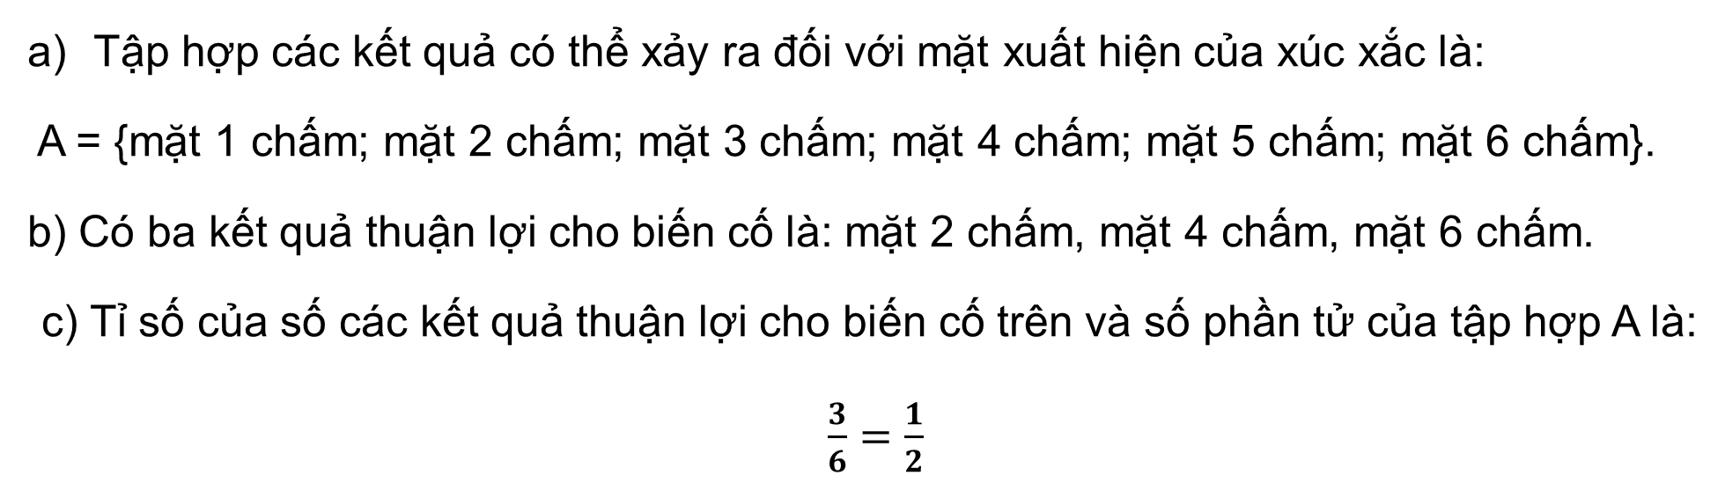
Kết quả:
Tập hợp các kết quả có thể xảy ra đối với mặt xuất hiện của xúc xắc là:
A = {mặt 1 chấm; mặt 2 chấm; mặt 3 chấm; mặt 4 chấm; mặt 5 chấm; mặt 6 chấm}.
b) Có ba kết quả thuận lợi cho biến cố là: mặt 2 chấm, mặt 4 chấm, mặt 6 chấm.
c) Tỉ số của số các kết quả thuận lợi cho biến cố trên và số phần tử của tập hợp A là:
$\frac{3}{6}=\frac{1}{2}$
Xác suất của biến cố “Mặt xuất hiện của xúc xắc có số chấm là số chẵn” trong trò chơi trên.

Slide 9

Xác suất của một biến cố trong trò chơi gieo xúc xắc là gì?

Slide 10

Xác suất của một biến cố trong trò chơi gieo xúc xắc bằng tỉ số của số các kết quả thuận lợi cho biến cố và số các kết quả có thể xảy ra đối với mặt xuất hiện của xúc xắc.
Abc

Slide 11
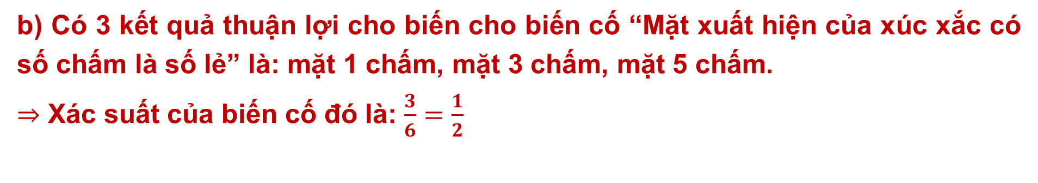
Ví dụ 1
Gieo ngẫu nhiên xúc xắc một lần
a) Tìm số phần tử của tập hợp A gồm các kết quả có thể xảy ra đối với mặt xuất hiện của xúc xắc.
b) Xét biến cố “Mặt xuất hiện của xúc xắc có số chấm là số lẻ”. Tính xác suất của biến cố đó.
Giải:
Tập hợp gồm các kết quả có thể xảy ra đối với mặt xuất hiện của xúc xắc là:
A = {mặt 1 chấm; mặt 2 chấm; mặt 3 chấm; mặt 4 chấm; mặt 5 chấm; mặt 6 chấm}.
Số phần tử của tập hợp A là 6.
b) Có 3 kết quả thuận lợi cho biến cho biến cố “Mặt xuất hiện của xúc xắc có số chấm là số lẻ” là: mặt 1 chấm, mặt 3 chấm, mặt 5 chấm.
$⇒$ Xác suất của biến cố đó là: $\frac{3}{6}=\frac{1}{2}$

Slide 12
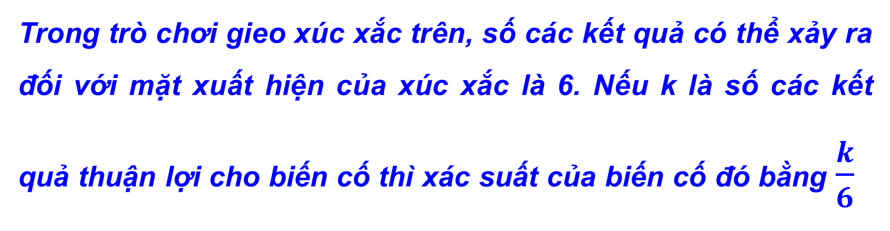
Chú ý:
Trong trò chơi gieo xúc xắc trên, số các kết quả có thể xảy ra đối với mặt xuất hiện của xúc xắc là 6. Nếu k là số các kết quả thuận lợi cho biến cố thì xác suất của biến cố đó bằng $\frac{k}{6}$

Slide 13

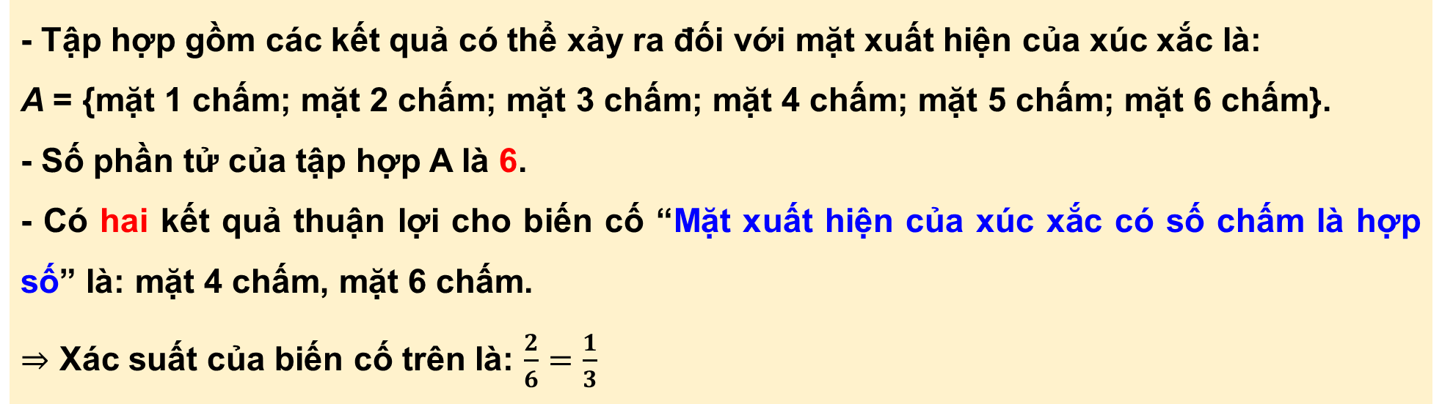
LUYỆN TẬP 1
Gieo ngẫu nhiên xúc xắc một lần. Tính xác suất của biến cố:
“Mặt xuất hiện của xúc xắc có số chấm là hợp số”.
Trả lời:
- Tập hợp gồm các kết quả có thể xảy ra đối với mặt xuất hiện của xúc xắc là:
A = {mặt 1 chấm; mặt 2 chấm; mặt 3 chấm; mặt 4 chấm; mặt 5 chấm; mặt 6 chấm}.
- Số phần tử của tập hợp A là 6.
- Có hai kết quả thuận lợi cho biến cố “Mặt xuất hiện của xúc xắc có số chấm là hợp số” là: mặt 4 chấm, mặt 6 chấm.
$⇒$ Xác suất của biến cố trên là: $\frac{2}{6}=\frac{1}{3}$

Slide 14
LUYỆN TẬP

Slide 15
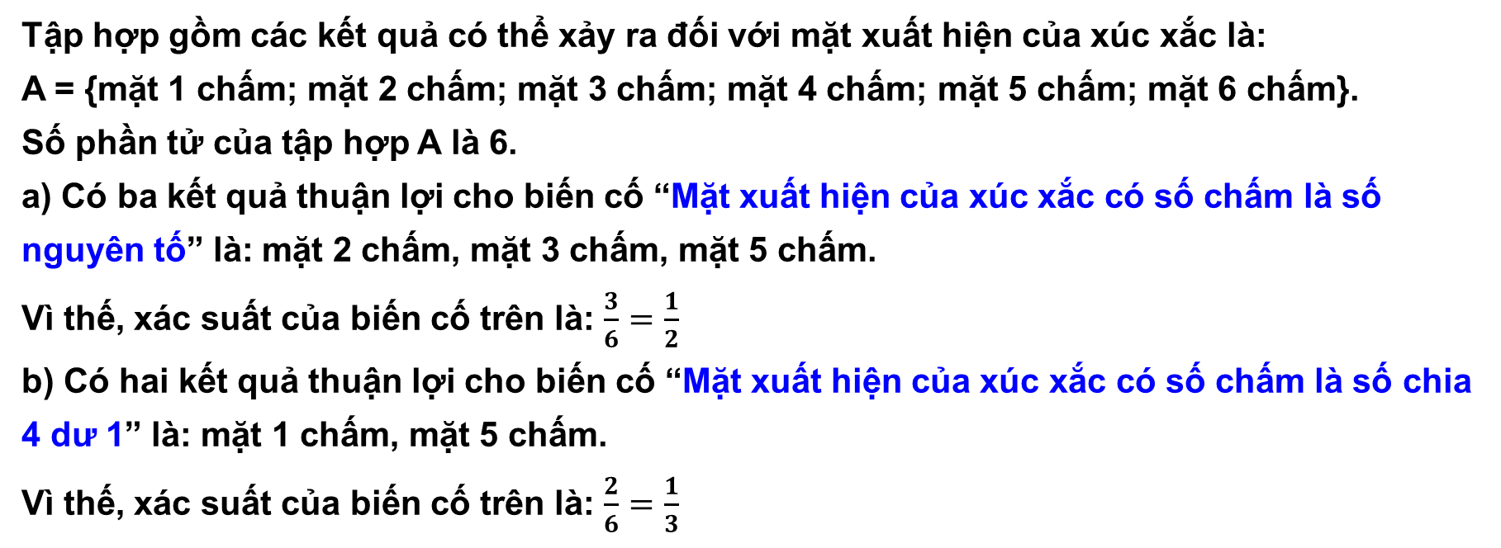
Tính xác suất của mỗi biến cố sau:
a) Mặt xuất hiện của xúc xắc có số chấm là số nguyên tố.
b) Mặt xuất hiện của xúc xắc có số chấm là số chia 4 dư 1.
Bài 1 (SGK/32)
Kết quả:
Tập hợp gồm các kết quả có thể xảy ra đối với mặt xuất hiện của xúc xắc là:
A = {mặt 1 chấm; mặt 2 chấm; mặt 3 chấm; mặt 4 chấm; mặt 5 chấm; mặt 6 chấm}.
Số phần tử của tập hợp A là 6.
a) Có ba kết quả thuận lợi cho biến cố “Mặt xuất hiện của xúc xắc có số chấm là số nguyên tố” là: mặt 2 chấm, mặt 3 chấm, mặt 5 chấm.
Vì thế, xác suất của biến cố trên là: $\frac{3}{6}=\frac{1}{2}$
b) Có hai kết quả thuận lợi cho biến cố “Mặt xuất hiện của xúc xắc có số chấm là số chia 4 dư 1” là: mặt 1 chấm, mặt 5 chấm.
Vì thế, xác suất của biến cố trên là: $\frac{2}{6}=\frac{1}{3}$

Slide 16


VẬN DỤNG

Slide 17
Bài 4 (SGK/33)
Tổ I của lớp 7D có 5 học sinh nữ là: Ánh, Châu, Hương, Hoa, Ngân và 5 học sinh nam là: Bình. Dũng. Hùng, Huy, Việt. Chọn ra ngẫu nhiên một học sinh trong Tổ I của lớp 7D. Tìm số phần tử của tập hợp E gồm các kết quả có thể xảy ra đối với học sinh được chọn ra. Sau đó, hãy tính xác suất của mỗi biến cố sau:
a) “Học sinh được chọn ra là học sinh nữ";
b) “Học sinh được chọn ra là học sinh nam"

Slide 18
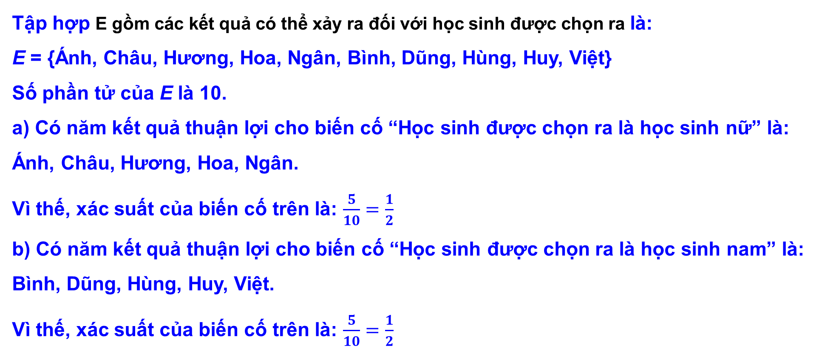
Kết quả:
Tập hợp E gồm các kết quả có thể xảy ra đối với học sinh được chọn ra là:
E = {Ánh, Châu, Hương, Hoa, Ngân, Bình, Dũng, Hùng, Huy, Việt}
Số phần tử của E là 10.
a) Có năm kết quả thuận lợi cho biến cố “Học sinh được chọn ra là học sinh nữ” là: Ánh, Châu, Hương, Hoa, Ngân.
Vì thế, xác suất của biến cố trên là: $\frac{5}{10}=\frac{1}{2}$
b) Có năm kết quả thuận lợi cho biến cố “Học sinh được chọn ra là học sinh nam” là: Bình, Dũng, Hùng, Huy, Việt.
Vì thế, xác suất của biến cố trên là: $\frac{5}{10}=\frac{1}{2}$

Slide 19
* Lưu ý: Xác suất của một biến cố trong trò chơi chọn ngẫu nhiên một học sinh bằng tỉ số của số các kết quả thuận lợi cho biến cố và số các kết quả có thể xảy ra đối với học sinh được chọn ra.

Slide 20

HƯỚNG DẪN VỀ NHÀ
- Ghi nhớ kiến thức trong bài.
- Hoàn thành các bài tập: VD1, bài 22, 25/SBT tr 23,24
- Chuẩn bị bài mới “II. Xác xuất của biến cố trong trò chơi rút thẻ từ trong hộp”.

Slide 21



CẢM ƠN CÁC EM ĐÃ CHÚ Ý LẮNG NGHE!

